Slide 1
EQUIPO 7
Java & JavaESP
JOSE ANGEL ROCHA GARCIA 18131273
JOSE LUIS CARREON REYES 18131222

Slide 2
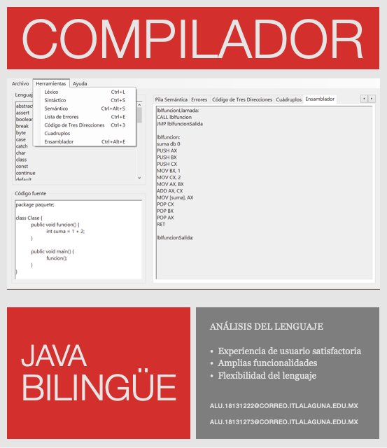

Slide 3

¿PORQUÉ ELEGIR NUESTRO COMPILADOR?

Slide 4
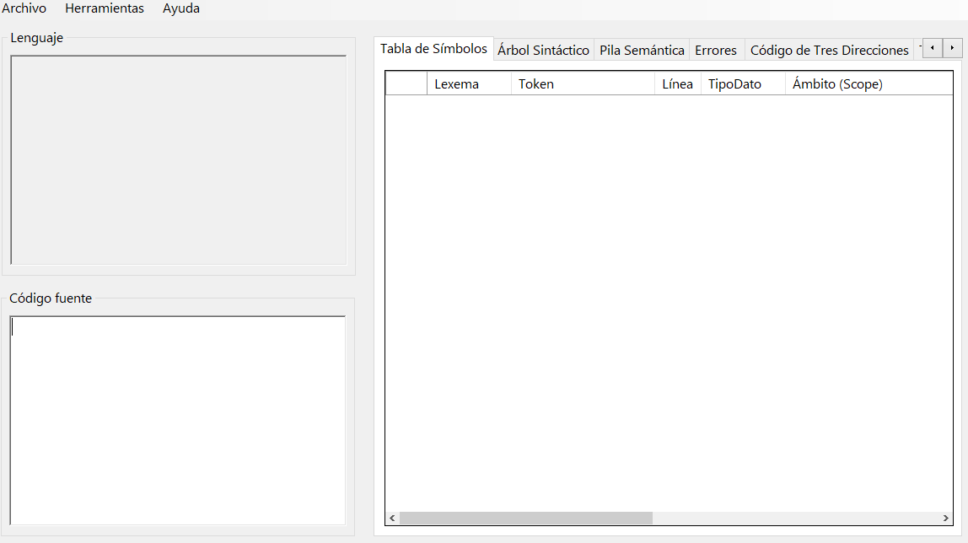
TRANSPARENCIA
En nuestro compilador es posible ver todo el proceso desde el analisis lexico hasta la creacion del codigo objeto

Slide 5
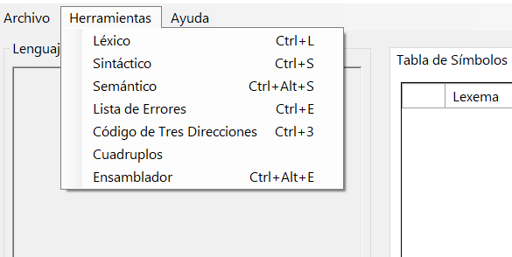
DISEÑO AMIGABLE
LA INTERFAZ ESTÁ DISEÑADA PARA EVITAR QUE EL PROGRAMADOR SE SATURE DE COMANDOS, TODO ESTA PENSADO DESDE MENÚS CONTEXTUALES

Slide 6
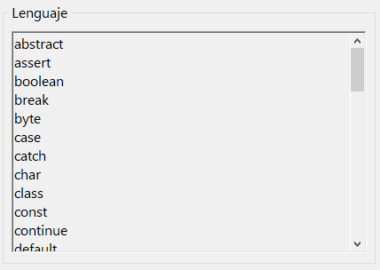
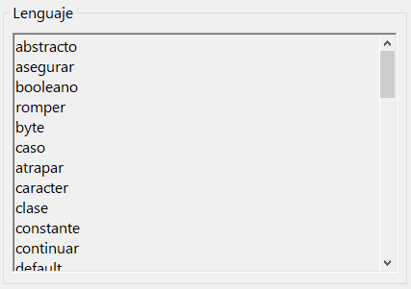
Java JavaESP

